Slide 1

Produktpräsentation
EGI
Kleinteilegreifer

Slide 2
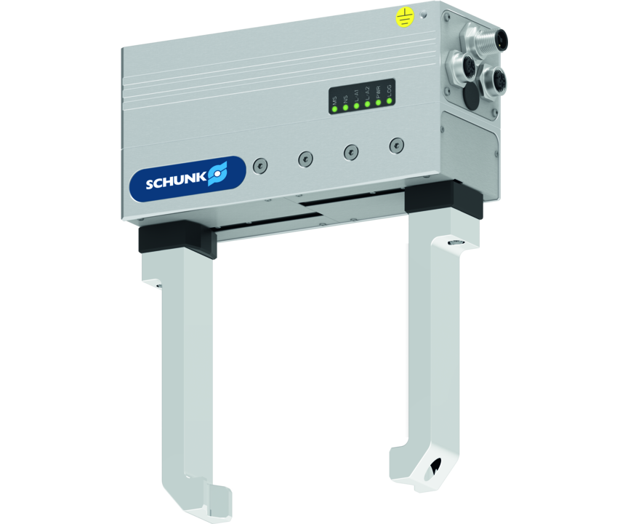
Kleinteilegreifer
Servoelektrischer 2-Finger-Parallelgreifer mit feinfühliger Greifkraftregelung und großem Hub
Der elektrische Greifer mit der einfachsten Inbetriebnahme und zuverlässigsten Greifkrafterhaltung am Markt
Über 90 % Greifkrafterhalt bei Spannungsabfall

Slide 3

Intelligent. Sensibel. Zuverlässig.
Neue Baugröße EGI 40
Verfügbare Schnittstellen: PROFINET, EtherNet/IP und EtherCAT
Großer Hub und fein einstellbare Greifkraft
Neu entwickelte Greifkrafterhaltung bei Baugröße 80
Integrierter Webserver bei Varianten mit PROFINET und Ethernet/IP

Slide 4
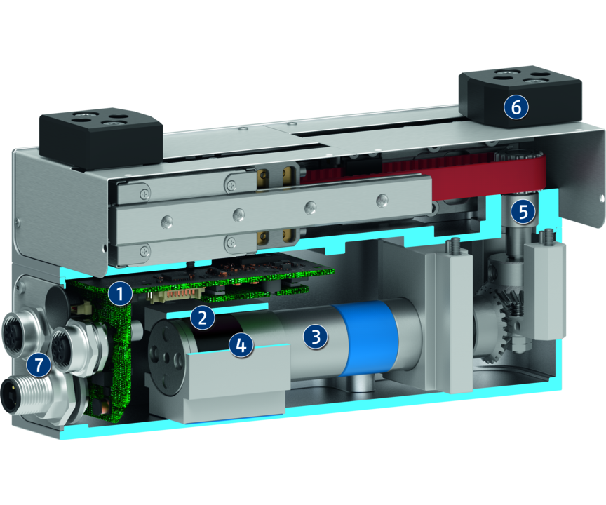
Funktionsprinzip
Funktionsbeschreibung
Der bürstenlose Servomotor treibt über das Kegelradgetriebe den Zahnriemen an. Die auf den Profilschienenführungen montierten Grundbacken sind mit dem Zahnriemen verbunden. Über das Getriebe und den Zahnriemen wird die Rotationsbewegung in eine Linearbewegung der Grundbacken überführt. Eine in Baugröße 80 verbaute Bremse realisiert die Greifkrafterhaltung.
1
Integrierte Elektronik
2
Encoder
3
Antrieb
4
Bremse
5
Kinematik
6
Fingeranschluss
7
Elektrischer Anschluss

Slide 5
Vorteile – Ihr Nutzen
Greifkraftregelung für feinfühliges Greifen empfindlicher Werkstücke
Großer und frei programmierbarer Hub für flexible Werkstückhandhabung
Nahezu vollständige Greifkrafterhaltung mit geringem Nachlaufweg für hohe Prozesssicherheit
Browserbasierter integrierter Webserver zur einfachen und intuitiven Inbetriebnahme, Parametrierung und Funktionsprüfung des Greifers (nur bei PROFINET und EtherNet/IP)
Komplette Integration der Regel- und Leistungselektronik zum Aufbau eines dezentralen Steuerungssystems
Anschlussstecker in Industrie-Standard für einen einfachen elektrischen Anschluss

Slide 6
Technische Daten
Technische Daten Übersicht
Baugröße | Hub pro Backe | Min. Greifkraft | Max. Greifkraft | Max. zulässige Fingerlänge | Empfohlenes Werkstückgewicht | Eigenmasse | Nennspannung
 | [mm] | [N] | [N] | [mm] | [kg] | [kg] | [V]
40 | 40 | 25 | 70 | 150 | 0.35 | 1.02 | 24
80 | 57.5 | 25 | 100 | 200 | 0.5 | 1.55 | 24

